Slide 1

Lição 8. TEOLOGIA PRÁTICA EM ECLESIASTES
Revista Betel Jovens Conectar+ 4 trimestre 2021
Autor:
#CASALM&F

Slide 2




Pr. Júlio César Medeiros

Slide 3




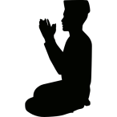
Lição 8. Teologia Prática em Eclesiastes
Texto de Referência: Ec. 5. 1-7
VERSÍCULO DO DIA
VERDADE APLICADA
OBJETIVOS DA LIÇÃO
MOMENTO DE ORAÇÃO
"Eis aqui o que eu vi, uma boa e bela coisa: comer e beber, e gozar cada um do bem de todo o seu trabalho, em que trabalhou debaixo do sol, todos os dias de vida que Deus lhe deu, porque esta é a sua porção.". Ec 5.18
A nossa vida diária deve refletir a nossa Teologia.
Entender o lado prático da Teologia;
Compreender a importância da Ortopraxia;
Conhecer Deus como centro de toda Teologia.
🙏
Oremos para que a nossa vida venha refletir as verdades biblícas.

Slide 4

TEXTO
Eclesiastes 5:1-7
(2) Não te precipites com a tua boca, nem o teu coração se apresse a pronunciar palavra alguma diante de Deus; porque Deus está nos céus, e tu estás sobre a terra; assim sejam poucas as tuas palavras.
(3) Porque, da muita ocupação vêm os sonhos, e a voz do tolo da multidão das palavras.
(4) Quando a Deus fizeres algum voto, não tardes em cumpri-lo; porque não se agrada de tolos; o que votares, paga-o.
(5) Melhor é que não votes do que votares e não cumprires.
(6) Não consintas que a tua boca faça pecar a tua carne, nem digas diante do anjo que foi erro; por que razão se iraria Deus contra a tua voz, e destruiria a obra das tuas mãos?
(7) Porque, como na multidão dos sonhos há vaidades, assim também nas muitas palavras; mas tu teme a Deus.
(1) Guarda o teu pé, quando entrares na casa de Deus; porque chegar-se para ouvir é melhor do que oferecer sacrifícios de tolos, pois não sabem que fazem mal.

Slide 5
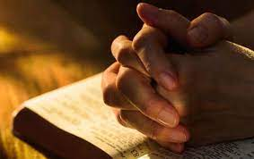
INTRODUÇÃO
A nossa vida terrena deve ser regida pelos ditames bíblicos, e estes, nos influenciar em toda a nossa maneira de viver. A Teologia bíblica deve nos tomar por inteiro, a ponto de as pessoas enxergarem a verdade de Deus através da nossa vida.

Slide 6
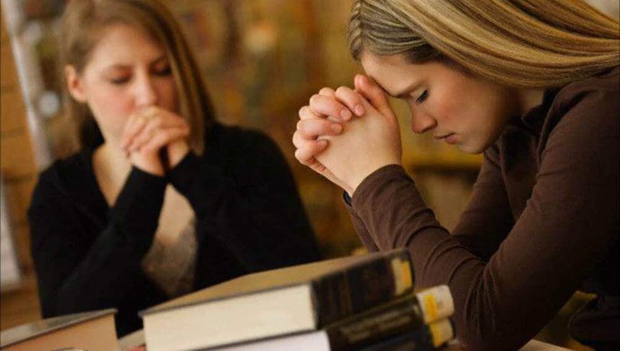
1 - A TEOLOGIA DO CULTO
A Bíblia diz que Deus nos criou para que o louvássemos (Is 43.21), por isso precisamos aprender como louvar a este Deus que, mesmo sendo tão grande, se interessa pela nossa História.

Slide 7
1 - A TEOLOGIA DO CULTO
1.1. Guardando o nosso pé
1.2. Obedecer e não sacrificar
Esta verdade foi vivenciada no período em que Saul reinava sobre Israel. Deus lhe deu uma ordem para exterminar os amalequitas e todos os seus bens, porém Saul traz o melhor do rebanho dos amalequitas para sacrificar ao Senhor.
Ouvir a Deus é imprescindível para uma vida vitoriosa. A Bíblia diz que os que desviam o ouvido de ouvir a lei, até a sua oração será abominável (Pv 28.9).
A fala do pregador em Eclesiastes 5, ao dizer: "guarda o teu pé, quando entrares na casa de Deus" (Ec 5.1), coaduna com a ideia do texto de Êxodo 3.5, quando Moisés é exortado por Deus a tirar as sandálias do pé, pois aquele lugar era santo.
O nosso culto depende da maneira como nos portamos diante de Deus e lhe prestamos adoração.

Slide 8
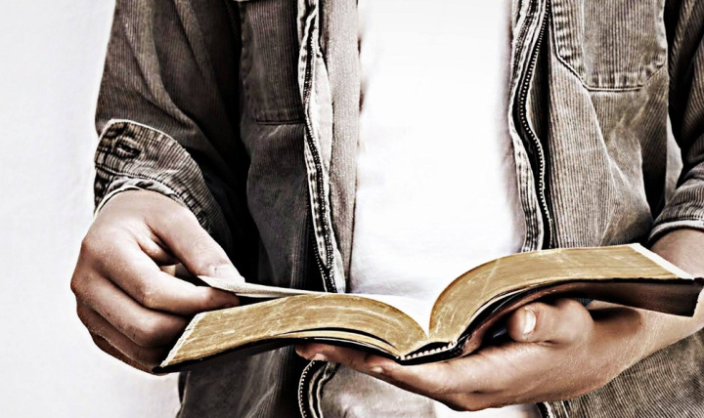
REFLETINDO
A religião não é conhecimento doutrinário, mas sim sabedoria nascida na experiência pessoal"
Martinho Lutero

Slide 9
2 - A TEOLOGIA DO VOTO
2.1. O voto e suas implicações
2.2. Tomando cuidado com nossa boca
O voto se caracterizava por uma promessa feita sempre do ser humano para com Deus, podendo ser uma renúncia, uma oferta ou algum outro propósito.
Percebemos que o voto sempre envolve a confiança do votante em Deus, ao passo que Deus se alegra dos propósitos do Seu povo e os abençoa; nesta interação, é imprescindível o exercício da fé (Hb 11.6).
O pregador deixa registrado em Eclesiastes a sua preocupação com a precipitação das palavras quando votamos. Às vezes, as pessoas se encontram em tamanha aflição e aperto que votam coisas que eles não conseguirão pagar.
Se Deus foi benevolente em nos atender, precisamos pagar o nosso voto, como prova de nossa gratidão e lealdade.

Slide 10
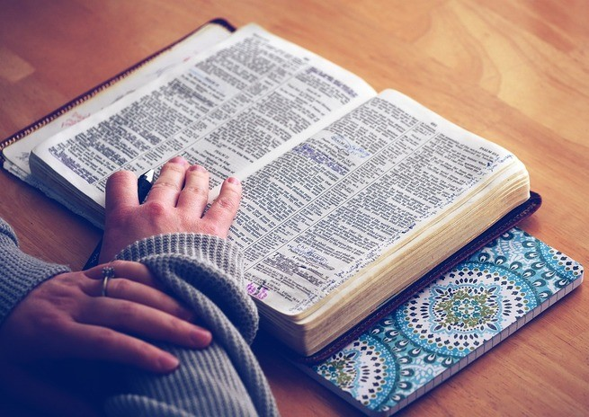
3 - ORTODOXIA E ORTOPRAXIA
O prefixo "ortos", do grego, diz respeito a ação correta. A partir deste conceito, entendemos que o verbete ortodoxia está relacionado à doutrina correta dentro do cristianismo, já na ortopraxia, seria a prática correta desta doutrina.

Slide 11
3 - ORTODOXIA E ORTOPRAXIA
3.1. Amantes da verdade
3.2. O lado prático da Teologia
O sábio busca viver uma vida de quietude e pacificidade. Nós, como discípulos de Jesus, precisamos desenvolver a leitura das Escrituras. Na ótica do salmista, o caminho do jovem é purificado pela palavra, quando ele a observa (Sl 119.9).
Quanto mais formos amantes da verdade, mais nos desviaremos do erro e do pecado. Judas nos conclama a lutar pelas doutrinas bíblicas (Jd 3).
O segredo de uma vida vitoriosa em Cristo é ser praticante da Palavra de Deus.
Quando estamos cheios da Palavra de Deus, nossa vida é transformada e queremos externar isto através do evangelismo, da ação social e do acolhimento aos necessitados. Lembremo-nos de que Tiago nos conclama a ser cumpridores da Palavra e não somente ouvintes (Tg 1.22).

Slide 12
CONCLUSÃO
A nossa responsabilidade diante de Deus e dos homens
Fonte: Revista Betel Conectar+, Lição 8. 4° Tri, 2021.

Slide 13


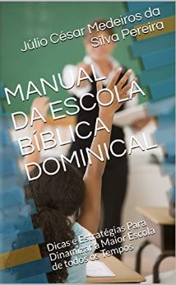







COMO AJUDAR?
https://t.me/juliocesarmedeiros

Slide 14

PRÓXIMA LIÇÃO
Lição 9
PARALELO ENTRE O SÁBIO E O PECADOR

Slide 15

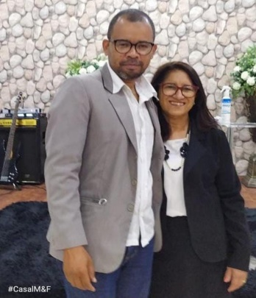
Bibliografia
Revista Jovens | Conectar + | Professor | A partir de 18 anos | 4º Trimestre 2021
https://www.youtube.com/c/BoaSemente
https://juliocesarmedeiros.org/blog-2/
Edição: Pb. Moacyr Santos & Missª. Fátima Oliveira #CasalM&F

Slide 16



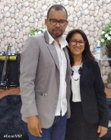

T
M&FAssessoria
Precisando de um contador? Nós cuidamos do seu MEI
Abertura de MEI
Legalização de CNPJ: constituições, alterações e encerramentos
Regularização der empresas junto aos orgãos
Emissões de certidões negativas
https://www.instagram.com/mefassessoria_contabeis/?utm_medium=copy_link
https://www.facebook.com/mefassessoriacontabeis
(62) 991502978

